Slide 1
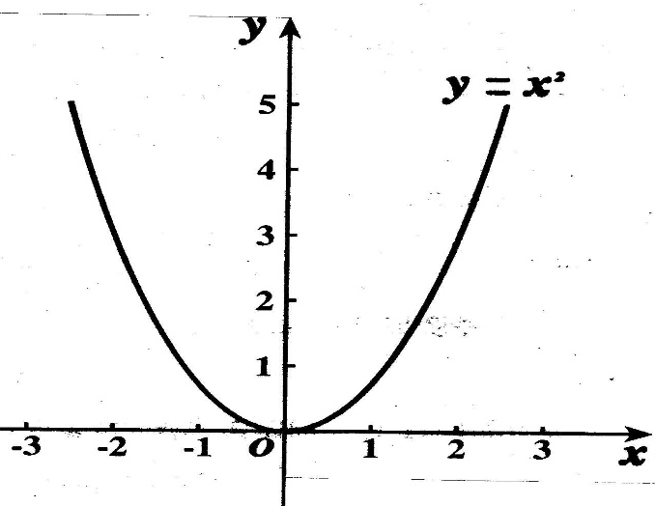
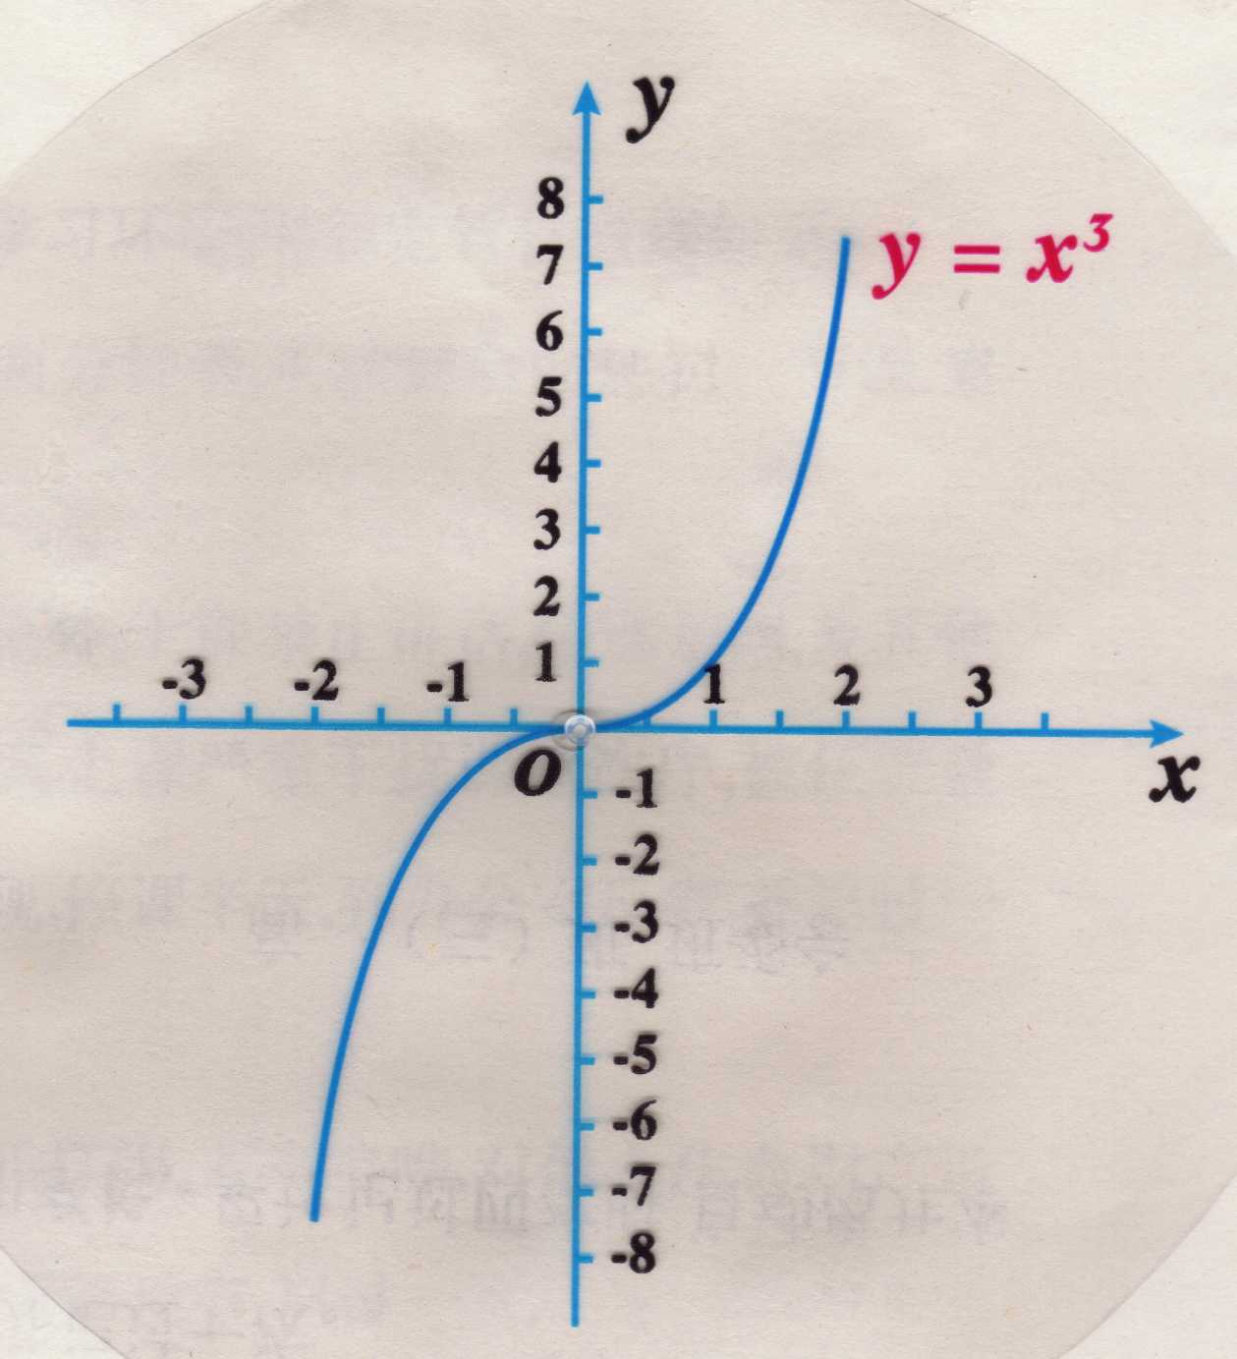
请观察函数y=x²与y=x³图象，回答下列问题：
1.当x∈[0，+∞)，x增大时，图（1）中的y
值 ；图（2）中的y值 .
2.当x∈(－∞，0)，x增大时，图（1）中的y
值 ；图（2）中的y值 .
增大
增大
减小
增大
3.分别指出图(1)、图(2)中，当 x∈[0，+∞)和
x∈(－∞，0)时，函数图象是上升的还是下降的？
4.通过前面的讨论，你发现了什么？

Slide 2
结论：若一个函数在某个区间内图象是上升的，则函数值y随x的增大而增大，反之亦真；
若一个函数在某个区间内图象是下降的，则函数值y随x的增大而减小，反之亦真.
1.3.1 函数的单调性与最大(小)值

Slide 3
一、增函数
设函数f(x)的定义域为I:
如果对于属于定义域I内某个区间D上的任意两个自变量的值x₁,x₂, 当x₁＜x₂时,都有f(x₁)＜ f(x₂),那么就说f(x)在这个区间上是增函数(increasing function)
y
f(x₁)
f(x₂)
0
x₁
x₂
x
设函数f(x)的定义域为I:
如果对于属于定义域I内某个区间D上的任意两个自变量的值x₁,x₂, 当x₁＜x₂时,都有f(x₁)＞ f(x₂),那么就说f(x)在这个区间上是减函数. (decreasing function)
二、减函数
y
f(x₁)
f(x₂)
x₁
x₂
x
0

Slide 4
特别提醒
（1）函数的单调性是对定义域内某个子区间而言的；
（2）注意定义中的“任意”，“都有”；
（3）单调区间是定义域的子区间（子集）；
(4)单调性的叫法：增增，减减为增；增减、减增都为减.
三、单调性与单调区间
如果函数y=f(x)在某个区间D上是增函数或减函数,那么就说函数y=f(x)在这个区间具有(严格的)单调性,这一区间叫做y=f(x)的单调区间.

Slide 5
















例题巩固
例1.下图是定义在区间 上的函数 ，根据图 象说出函数的单调区间，以及在每一单调区间上，它是增函数还是减函数？
单调递增函数；
单调递减函数；
单调不增不减，常数函数.
特别提醒：单调区间如果是闭区间的写成开，闭区间都
可以，如果定义域的要求为开区间，则一定不能写成闭区间.

Slide 6
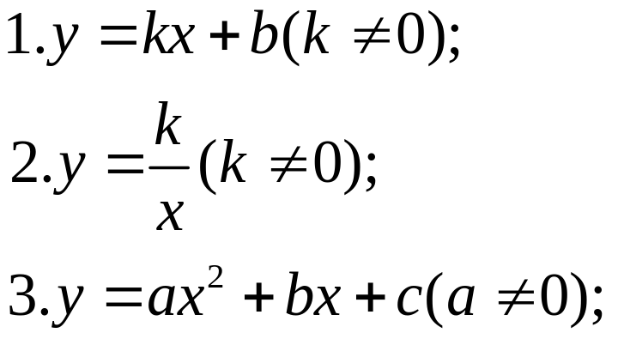
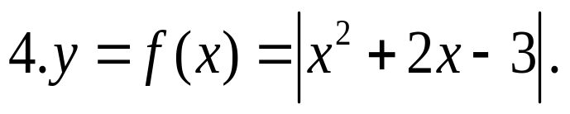

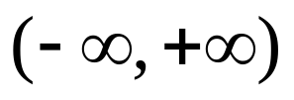

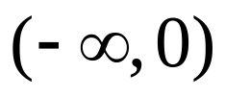
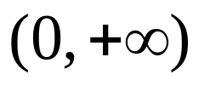

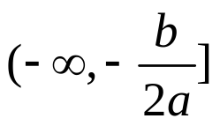
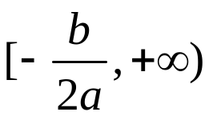


2.指出我们所学习过的基本函数的单调性.
1. ,在 是增函数， ，在 是减函数；
,在 ，和 是减函数， ，在 ，和 是增函数；
,在 是减函数， 在 是增函数；
, 在 是增函数， 在 是减函数.

Slide 7
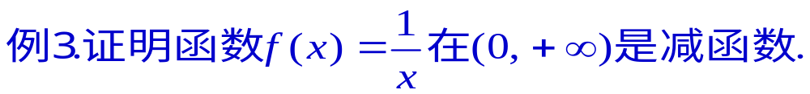
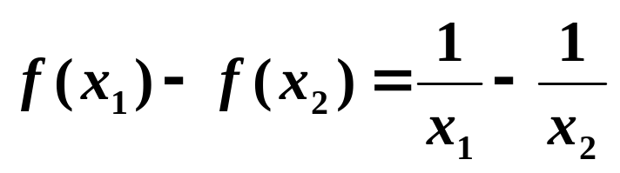
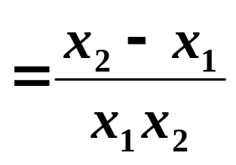
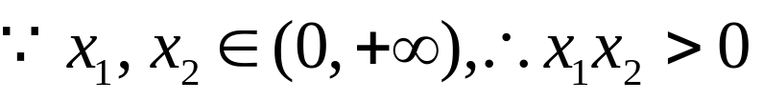
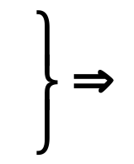
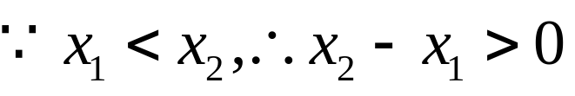


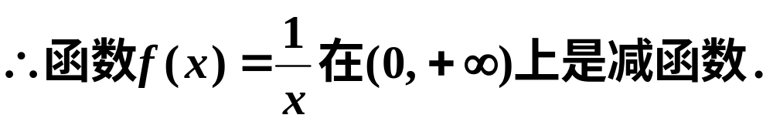
证明：
设0<x₁＜x₂< +∞ ，则
取x₁=-1，x₂=1
f（-1）=-1
f（1）=1
-1＜1
f（-1）＜f（1）
y
f（x）在定义域
上是减函数吗？
1
－1
1
O
x
－1

Slide 8
四.用定义证明函数单调性的步骤
证明函数f(x)在区间M上具有单调性的步骤：
(1)取值：对任意x₁,x₂∈M，且x₁＜x₂；
(2)作差：f(x₁)-f(x₂)；
(3)判定差的正负；
(4)根据判定的结果作出相应的结论.
一般化成几个因式相乘或除的形式.

Slide 9
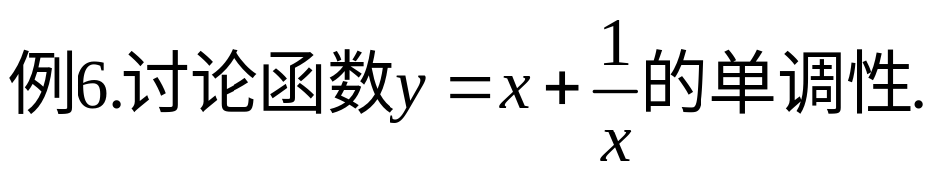
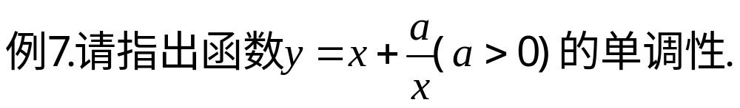
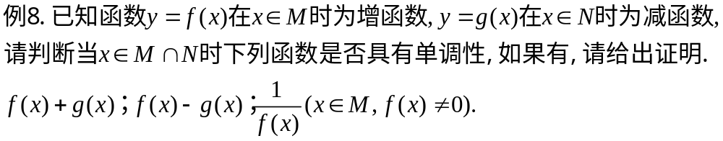
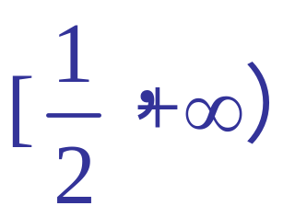

Slide 10
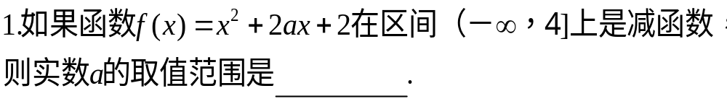

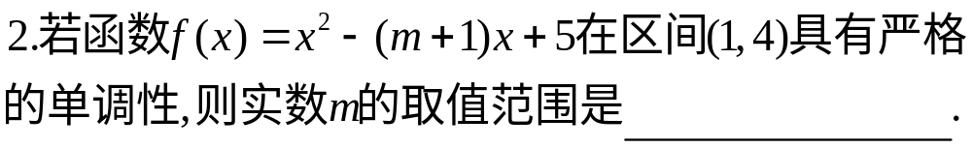
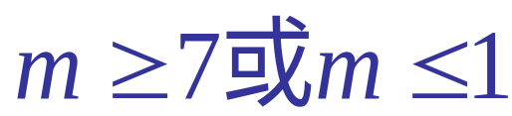


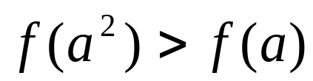


课堂练习
3．设函数f(x)是定义域在R上的减函数，则 ( )
（A） （B）
（C） （D）

Slide 11
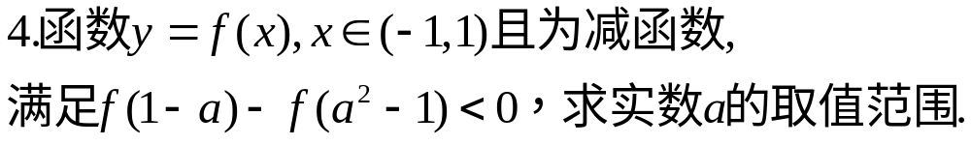
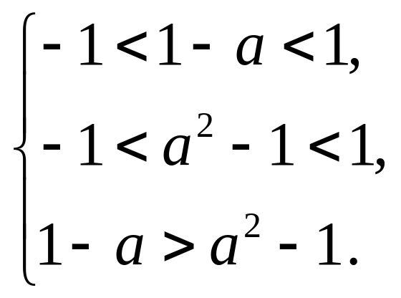
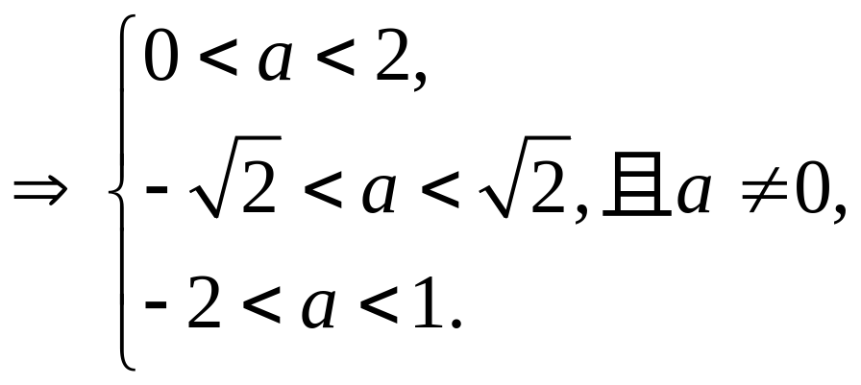
解：依题意有：

Slide 12
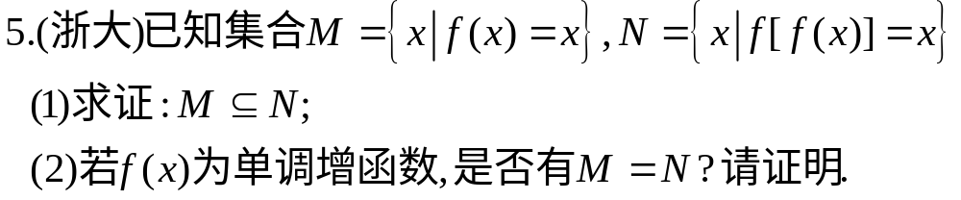




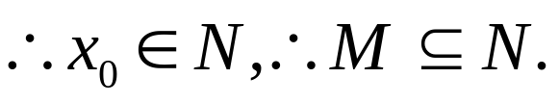













证明：
矛盾；
矛盾.

Slide 13






五.函数最大（小）值定义
一般地 ，设函数的定义域为I,如果存在实数M满足：
（1）对于任意的 ，都有 ；
（2）存在 ，使得 ．
那么，称M是函数 的最大值(maximum value)．
思考：依照函数最大值的定义，
结出函数 的最小值(minimum value)的定义．
一般地 ，设函数的定义域为I,如果存在实数M满足：
（1）对于任意的 ，都有 ；
（2）存在 ，使得 ．
那么，称M是函数 的最小值(minimum value)．

Slide 14


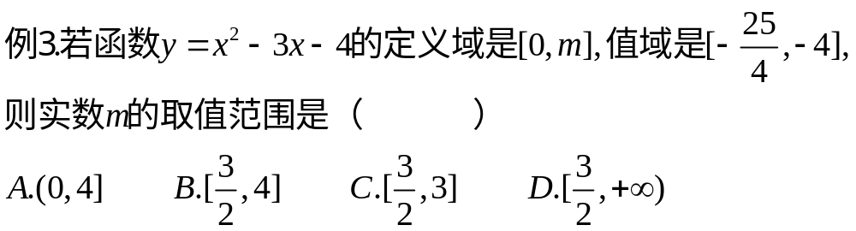

利用函数单调性来判断函数最大（小）值的方法．
①配方法 ②换元法 ③数形结合法

Slide 15
小结：函数的单调性的应用
(1)求某些函数的最值或值域;
(2)比较函数值大小;
(3)求字母的取值范围.

